Slide 1
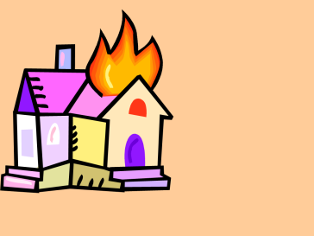
Тема урока: «Опасные газы, с ними не шутят»
5 класс
Урок № 10.
Преподаватель ОБЖ
МБОУ-СОШ с. Красное Знамя
Кострюков П.Н.

Slide 2
Цели урока:
Рассказать об опасных газах.
Научить правильно обращаться с газовыми плитами.
Научить правильно действовать при утечке газа.
Познакомить с порядком оказания первой медицинской помощи при отравлении угарным газом.

Slide 3
ВОПРОСЫ НВ ПОВТОРЕНИЕ
Что относится к подручным средствам пожаротушения?
- Вода, песок, земля из горшка, стиральный парашек, брезент, плотный материал, одеяло, пальто, веник, лопата, огнетушитель.
Что произошло в Истринском районе Московской области?
- Мальчишки подожгли траву… увидели соседи…. Потушили около дачных домиков.
Перечислите виды огнетушителей?
ОХП (огнетушитель химический пенный)
ОУ (огнетушитель углекислотный)
ОП (огнетушитель порошковый)

Slide 4
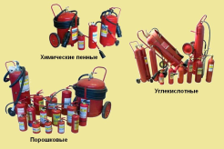
Виды огнетушителей
ОХП (химические пен)
Углекислотные
Порошковые

Slide 5
Работа с огнетушителем
Сорвать пломбу;
Выдернуть чеку;
Направить раструб на огонь;
Нажать на рычаг.
За раструб держаться в перчатках или обмотав его тряпкой, чтобы не получить отморожение.
Углекислотный
огнетушитель

Slide 6
ВОПРОСЫ НВ ПОВТОРЕНИЕ
Каким огнетушителем нельзя тушить включенные электроприборы?
Огнетушителем химическим пенным, так как он содержит воду.
Для чего предназначены углекислотные и порошковые огнетушители?
Огнетушители углекислотные и порошковые предназначены для тушения электрических приборов под напряжением до 1000 вольт.

Slide 7
В больших домах установлены пожарные краны ПК, как работать пожарными кранами? 1- открыть или разбить дверцу с надписью ПК; 2- раскатать шланг (пожарный рукав); 3- присоединить его к крану и направить на огонь; 4- открыть кран против часовой стрелки и начать тушить .

Slide 8
Приступаем к изучению новой темы «Опасные газы, с ними не шутят»
5 класс
Урок № 10.

Slide 9
ГАЗ ИСПОЛЬЗУЕТСЯ
НА
ПРЕДПРИЯТИЯХ
В ДОМАШНИХ УСЛОВИЯХ
НА ПРОИЗВОДСТВЕ

Slide 10
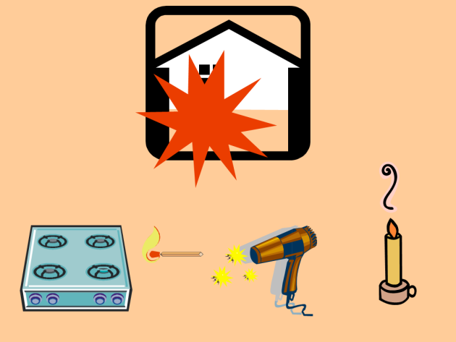
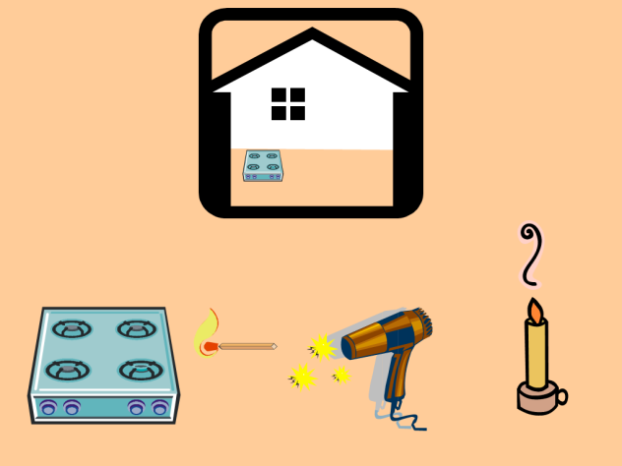
ГАЗ СТАНОВИТСЯ ОПАСНЫМ
когда произошла утечка и много газа скопилось в помещении
Утечка
газа

Slide 11
ПРИЧИНЫ УТЕЧКИ ГАЗА
НЕИСПРАВНОСТЬ ТРУБ, КОТЛОВ, БАЛОНОВ
НЕПРАВИЛЬНАЯ УСТАНОВКА ГАЗОВОГО ОБОРУДЫВАНИЯ
СЛАБОЕ КРЕПЛЕНИЕ ШЛАНГОВ К ПЕЧАМ, БАЛОНАМ
НЕПОЛНОЕ ЗАКРЫТЕИ КРАНОВ
ЗАЛИВАНИЕ ОГНЯ МОЛОКОМ, ВОДОЙ
ЗАДУВАНИЕ СКВОЗНЯКОМ

Slide 12
ТЕХНИКА БЕЗОПАСНОСТИ ПРИ ОБРАЩЕНИИ С ГАЗОВЫМИ ПЛИТАМИ
НЕ ОТХОДИТЬ ДАЛЕКО ОТ ЗАЖЕННОЙ ПЛИТЫ
ОБЕСПЕЧИТЬ ВЕНТИЛЯЦИЮ (ОТКРЫТЬ ФОРТОЧКУ НО НЕ СОЗДАВАТЬ СКВОЗЬНЯК)
СЛЕДИТЬ ЗА ПЛАМЕНЕМ - ПЛАМЯ ДОЛЖНО БЫТЬ РОВНЫМ И ГОЛУБЫМ, ЕСЛИ ОНО КРАСНОЕ ИЛИ ЖЕЛТОЕ – ГАЗ ПОЛНОСТЬЮ НЕ СГОРАЕТ, НАДО ВЫЗВАТЬ МАСТЕРА, ОТРЕГУЛИРОВАТЬ ГОРЕЛКУ
Найдите недостатки данной газовой плиты
Красное пламя горелки

Slide 13
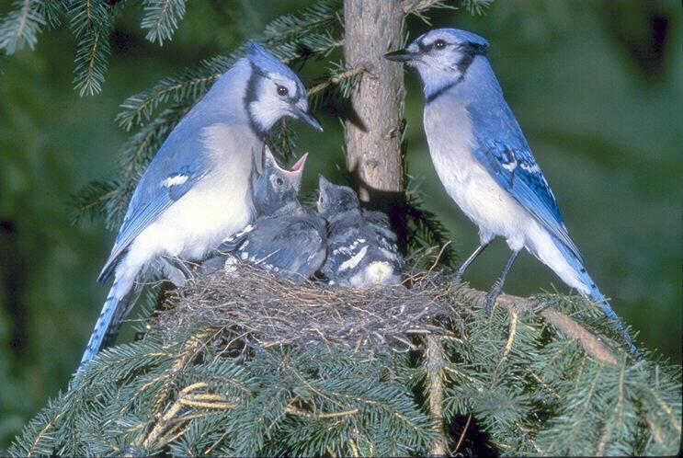
Ф. М.

Slide 14
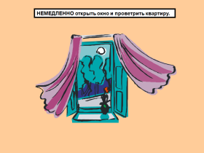
ЧТО ДЕЛАТЬ ПРИ ЗАПАХЕ ГАЗА
Перекрыть кран
Создать сквозняк, открыв окна и двери
Не включать и не выключать свет, не зажигать спички
Дышать задерживая дыхание или через мокрый платок
Постучать соседям и от них сообщить родителям и в газовую службу

Slide 15
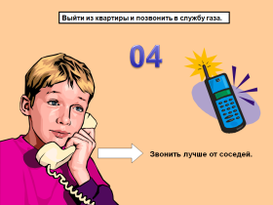
ЧТО ДЕЛАТЬ ПРИ ЗАПАХЕ ГАЗА
Перекрыть кран
Создать сквозняк, открыв окна и двери
Не включать и не выключать свет, не зажигать спички
Дышать задерживая дыхание или через мокрый платок
Постучать соседям и от них сообщить родителям и в газовую службу

Slide 16
ОПАСНЫЕ ГАЗЫ
БЫТОВОЙ ГАЗ БЫВАЕТ 2 ВИДОВ
1.МАГИСТРАЛЬНЫЙ – МЕТАН без цвета, запаха, легче воздуха, поднимается в верх.
2.Сжиженный газ в болонах,
состоящий из смеси 2 газов-
БУТАНА И ПРОПАНА- без цвета
и запаха, тяжелее воздуха,
скапливается на первых эта-
жах зданий и в подвалах
Для того чтобы заметить утечку газа в него добавляют пахучее вещество придающее ему специфический запах газа

Slide 17
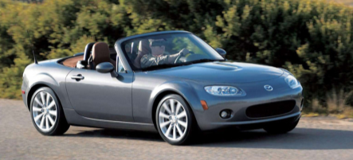
ОПАСНЫЕ ГАЗЫ
УГАРНЫЙ ГАЗ
Образуется при пожарах, в банях, домах с печным отоплением.
Чрезвычайно ядовит, не имеет ни цвета, ни запаха, не раздражает глаза, поэтому его трудно обнаружить, легче воздуха. Такой же газ содержатся и в выхлопных газах работающей машины.
Нельзя находится в закрытом помещении при работающем двигателе машины.
Нельзя находится в закрытом помещении при работающем двигателе машины.

Slide 18
ОПАСНЫЕ ГАЗЫ
Признаки отравления УГАРНЫЙМ ГАЗОМ
Начинает болеть и кружиться голова, появляется шум и пульсация в висках, темнеет в глазах, появляется тошнота, рвота.
При сильном отравлении- сонливость, затемнение сознания, возможно потеря сознания, судороги, СМЕРТЬ.

Slide 19
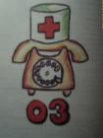
ПЕРВАЯ МЕДИЦИНСКАЯ ПОМОЩЬ при отравлении УГАРНЫМ газом
вывести на свежий воздух
При слабом дыхании провести ИВЛ
Согреть, растереть тело
Дать понюхать нашатырного спирта
Положить грелки к ногам

Slide 20
ВОПРОСЫ НА ЗАКРЕПЛЕНИЕ
Когда газ становится опасным?
- когда произошла утечка и много газа скопилось в помещении
Какое должно быть пламя у газовой плиты?
- ПЛАМЯ ДОЛЖНО БЫТЬ РОВНЫМ И ГОЛУБЫМ, ЕСЛИ ОНО КРАСНОЕ ИЛИ ЖЕЛТОЕ – ГАЗ ПОЛНОСТЬЮ НЕ СГОРАЕТ, НАДО ВЫЗВАТЬ МАСТЕРА, ОТРЕГУЛИРОВАТЬ ГОРЕЛКУ.
Пахнет ли бытовой газ?
Не пахнет. В нем пахнут специальные добавки.
Почему при утечке газа нельзя включать свет?
- потомучто может произойти взрыв, так как при включеии и выключении может пройти искра.

Slide 21
ДОМАШНЕЕ ЗАДАНИЕ
ТЕМА № 9
СТР. 46- 49

